Slide 1
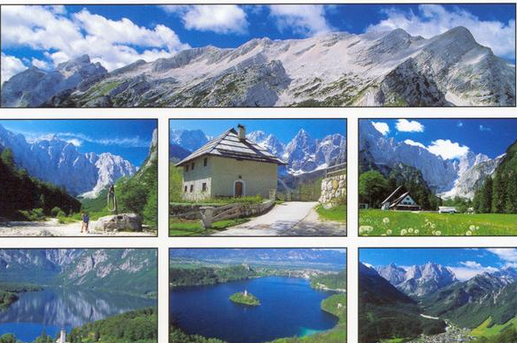
NARAVNE SESTAVINE POKRAJINE

Slide 2
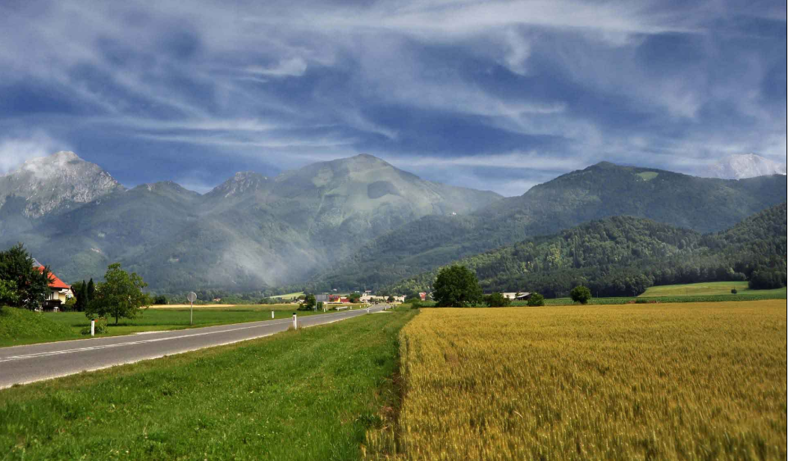
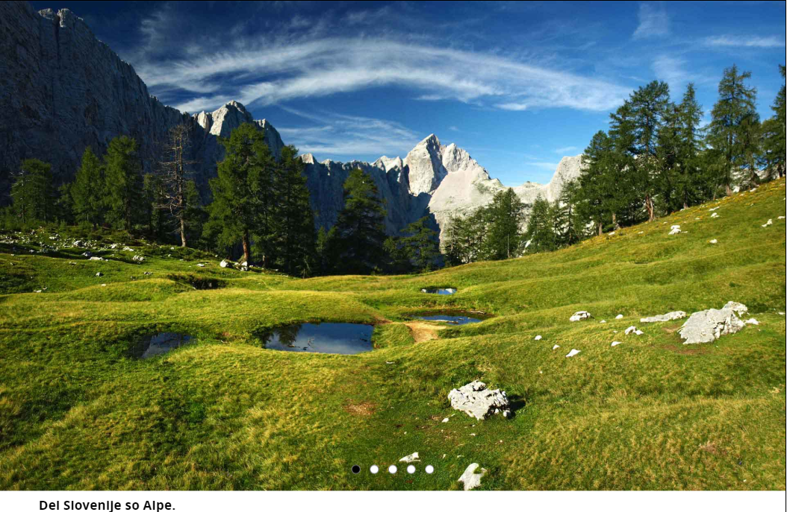
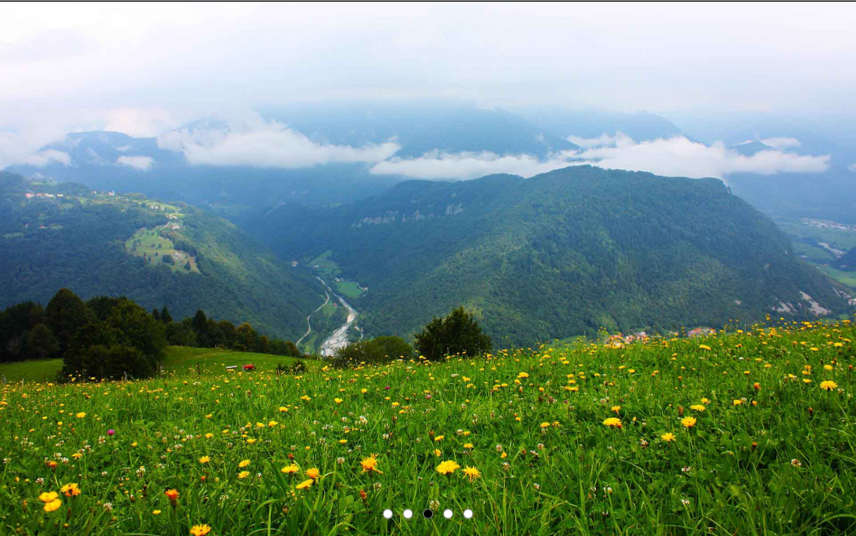
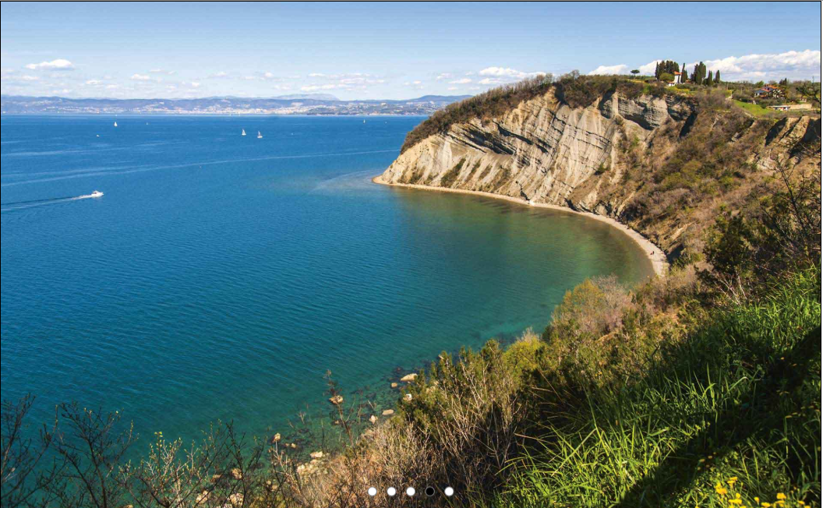
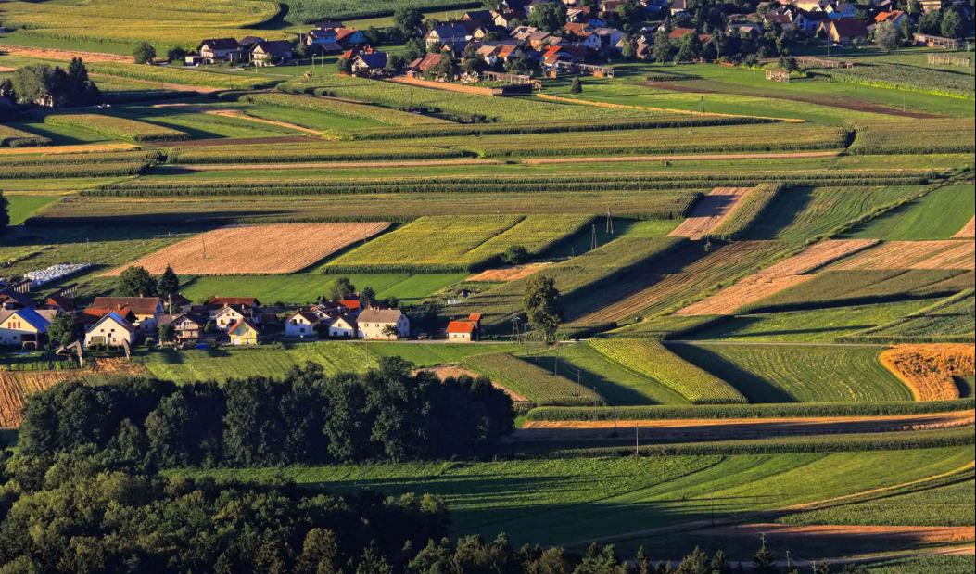
Pokrajina je del Zemljinega površja, ki se po določenih značilnostih razlikuje od ostalih delov.
Največkrat je osnova za delitev na pokrajine oblikovanost površja. Površje v Sloveniji je zelo razgibano, zato so tudi pokrajine zelo raznolike.

Slide 3
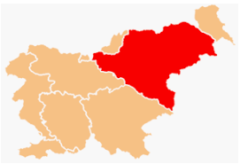
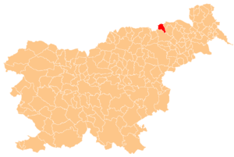
Domača pokrajina je pokrajina v okolici tvojega doma. To ni samo naselje, v katerem živiš, ampak spadajo vanjo tudi naselja, kamor hodiš v šolo, trgovino, knjižnico, zdravstveni dom, na treninge..
Štajerska
Kungota
Domačo pokrajino sestavljajo naravni pojavi in
pojavi, povezani s človekom.

Slide 4
Naravne sestavine pokrajine – naravni pojavi
1. podnebje
7. živalstvo 2. relief
6. prst 3. rastlinstvo
5. voda 4. kamnine

Slide 5
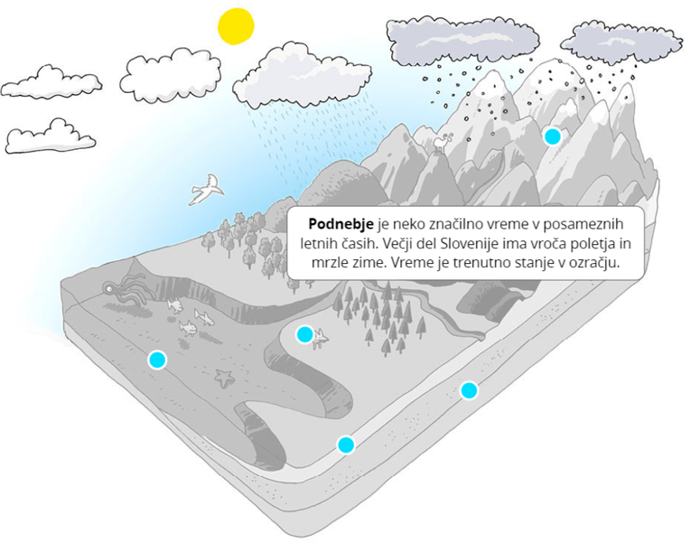
Naravne sestavine pokrajine – podnebje Podnebje nam pove, kako poteka vreme v pokrajini.

Slide 6
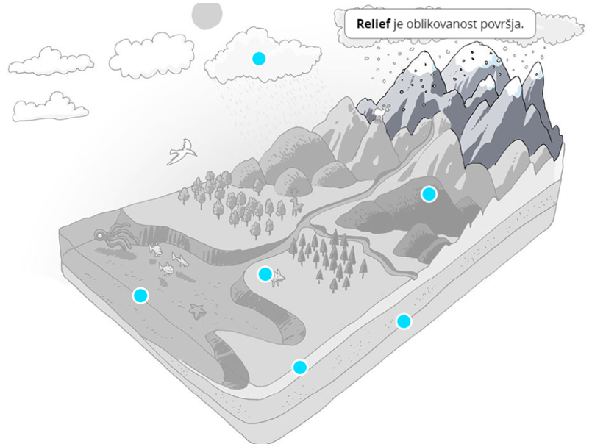
Naravne sestavine pokrajine – relief Relief je oblikovanost površja.
Na naslednjih straneh boš podrobneje spoznal/a relief.

Slide 7
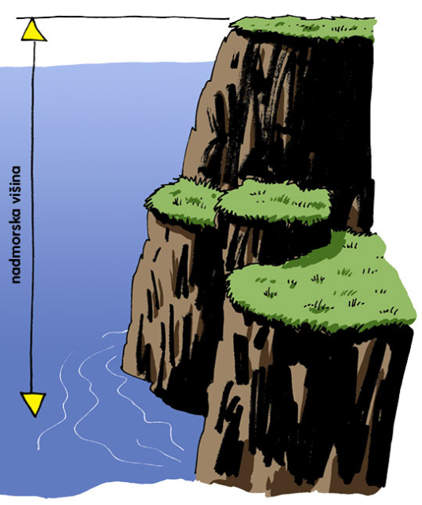
Reliefne oblike se razlikujejo po nadmorski višini in izoblikovanosti.
Kaj je nadmorska višina?
Nadmorska višina je navpična oddaljenost neke točke na Zemljinem površju od gladine morja.
Na zemljevidu nadmorsko višino določenega kraja, gore ali hriba povedo številke ob zapisu števila.
Pa si oglej še reliefne oblike.

Slide 8
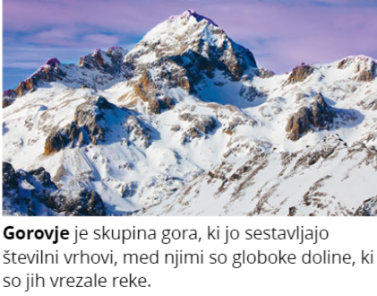
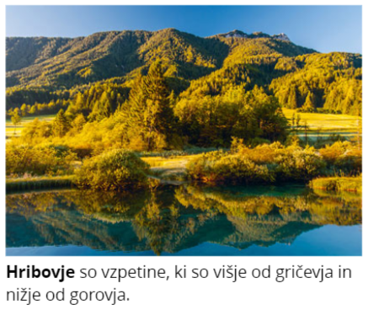
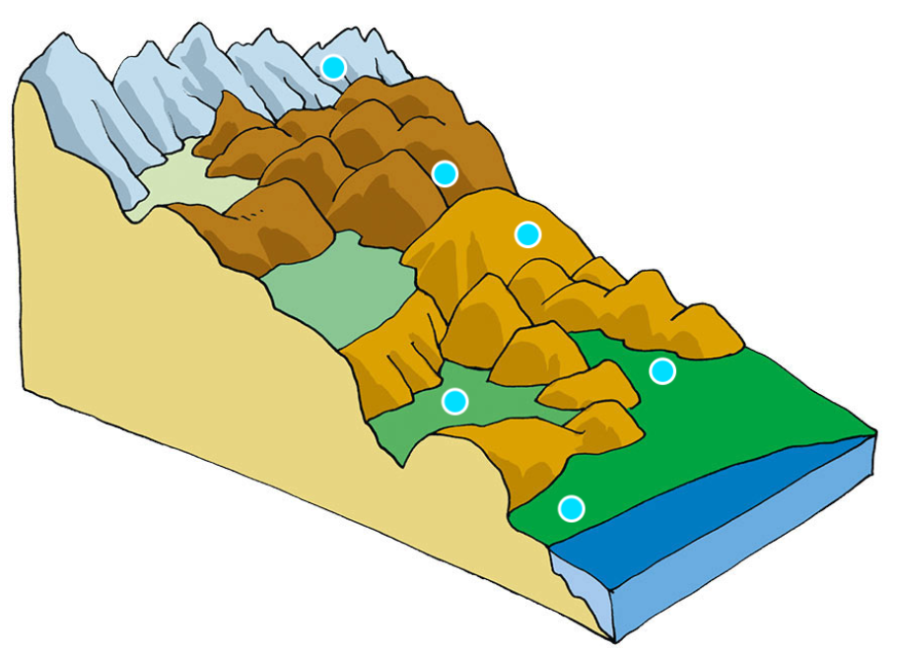
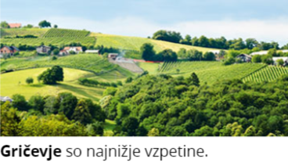
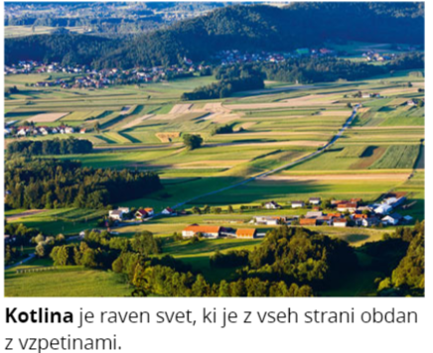
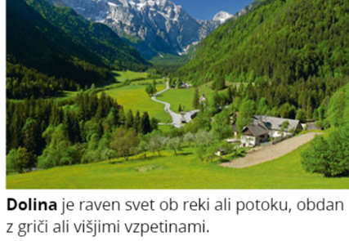
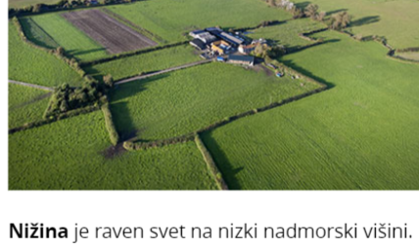
Relief – različne oblike površja

Slide 9
Naravne sestavine pokrajine – rastlinstvo Rastlinstvo predstavljajo gozdovi, travniki..

Slide 10
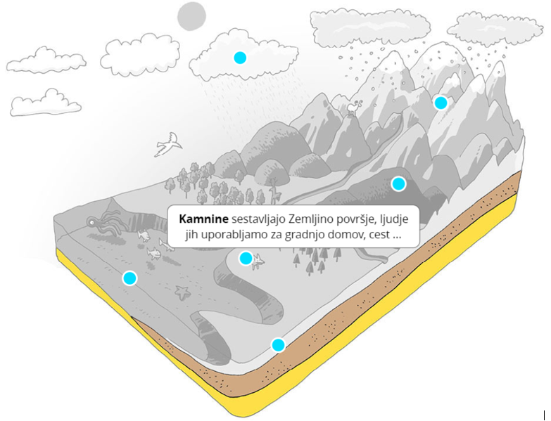
Naravne sestavine pokrajine – kamnine Tla so zgrajena iz kamnin, ki so lahko zelo različne. Uporabljamo jih pri gradnji in za tlakovanje poti.

Slide 11
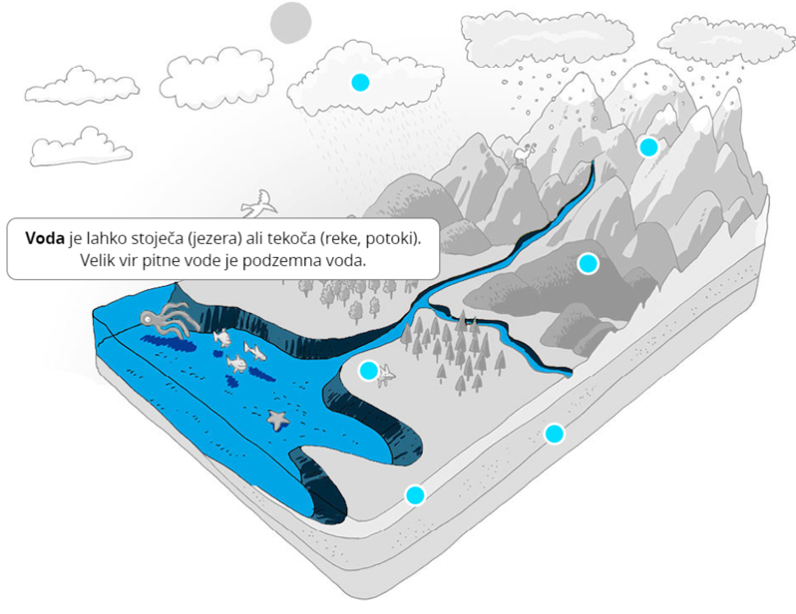
Naravne sestavine pokrajine – voda Vode so površinske: jezera, reke, morja in podzemne: podtalnica, podzemne reke..

Slide 12
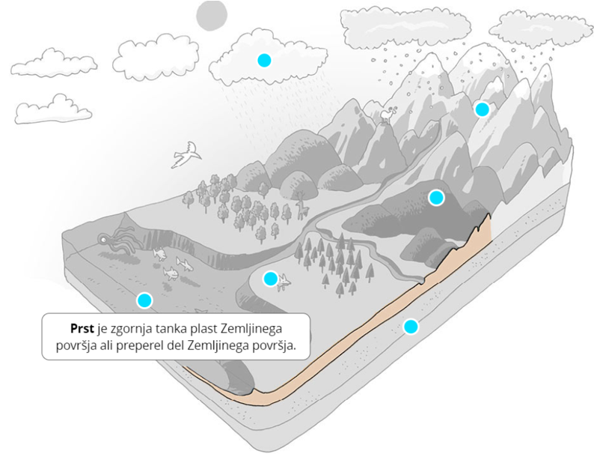
Naravne sestavine pokrajine – prst Prst prekriva kamnine. Debelina prsti je odvisna tudi od tega, kako strmo je površje. Od kakovosti prsti so odvisne rastline.

Slide 13
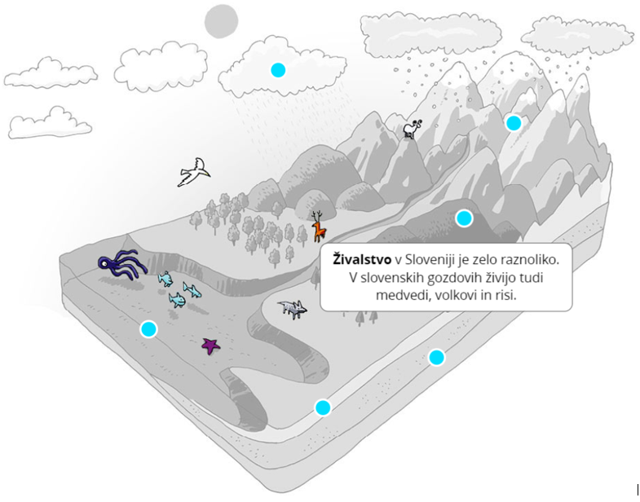
Naravne sestavine pokrajine – živalstvo Živali imajo v pokrajini svoj življenjski prostor.

Slide 14
Del pokrajine smo tudi mi
Naravni pojavi v pokrajini nam dajejo različne pogoje za življenje. Ljudje se prilagajajmo naravnim pojavom, hkrati pa pokrajine s svojimi dejavnostmi zelo spreminjamo.
Pojavi, ki so povezni s človekom in z njegovimi dejavnostmi so prebivalstvo, naselja, gospodarstvo in promet.
Danes je naravna pokrajina le še na najbolj nedostopnih območjih, vsepovsod drugod jo je človek preoblikoval in v veliki meri tudi uničil.

Slide 15
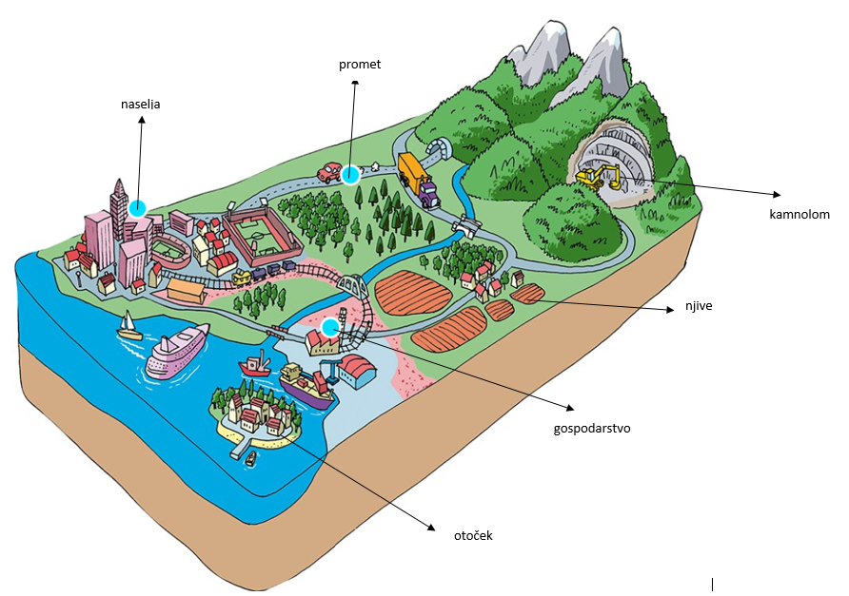
Tudi ljudje
spreminjamo
pokrajino,
v kateri živimo.

Slide 16
Naravna dediščina
Slovenija je majhna, a izjemno raznolika država. Na njenem ozemlju najdemo številne posebne in redke pojave, kot so kraške jame, naravni mostovi, morska obala, različne rastline in živali.
Nekatere rastline in živali so le v Sloveniji. Posebne in redke pojave imenujemo naravna dediščina.
Na spodnjih fotografijah si oglej posebne in redke pojave, ki jih najdemo v Sloveniji.

Slide 17
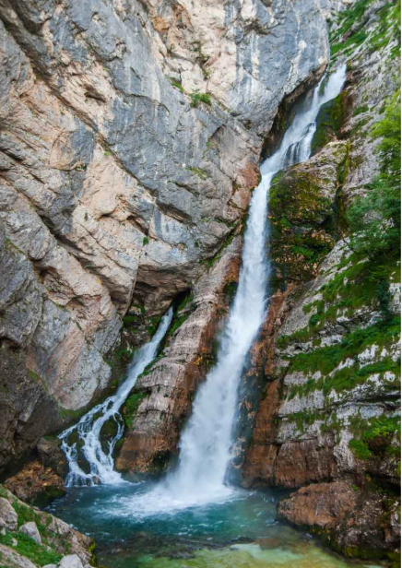
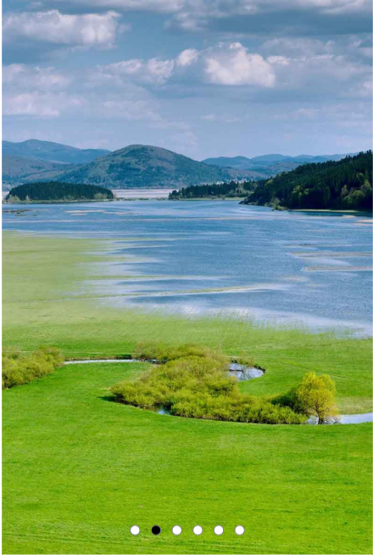
S pomočjo literature ali svetovnega spleta razišči, zakaj so ti pojavi posebni…
Slap Savica, izvir Save Bohinjke Cerkniško jezero

Slide 18
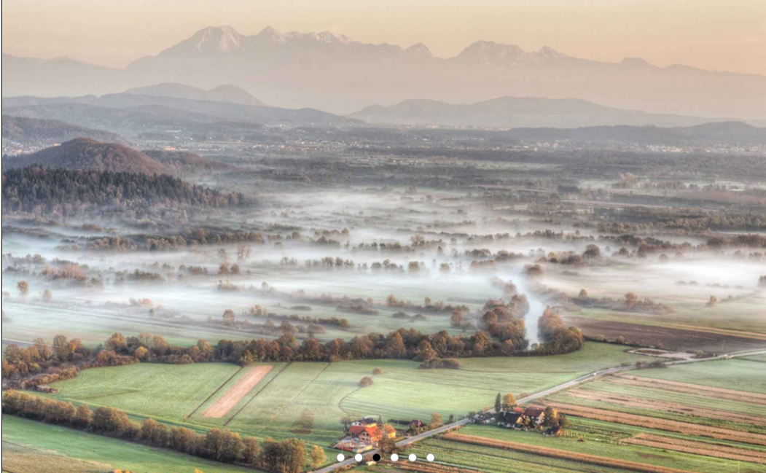
Ljubljansko barje

Slide 19
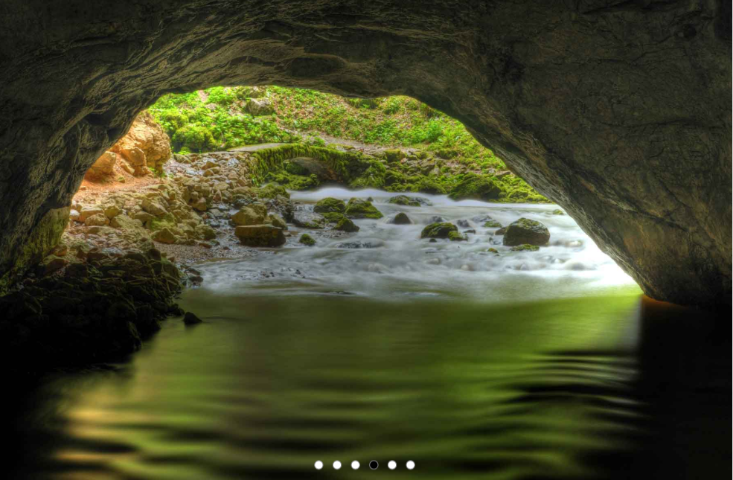
Naravni most v Rakovem Škocjanu

Slide 20
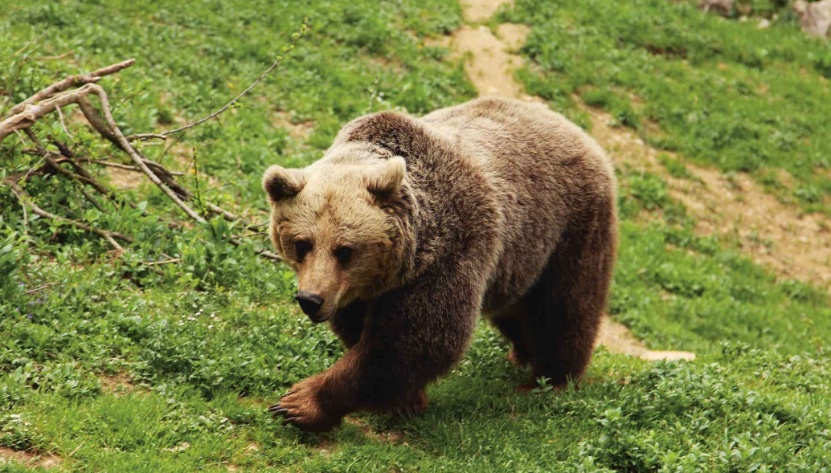
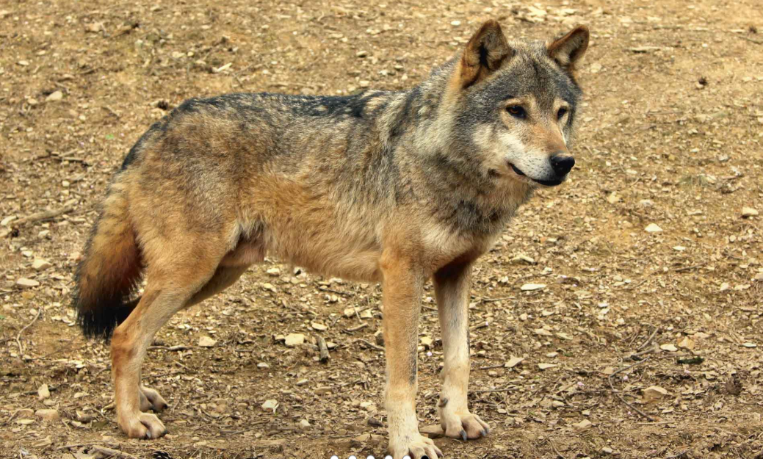
Rjavi medved je naša največja
zver in je zavarovana žival.
Volka ogrožajo nezakonit lov ter gradnja
novih cest, železnic in naselij na območju,
kjer živi volk. Zato je zavarovan.

Slide 21
V zvezek prepiši miselna vzorca z naslovom Naravne sestavine pokrajine in Oblika površja.
podnebje
živalstvo
relief
(oblika površja)
Naravne sestavine pokrajine
prst
rastlinstvo
voda
kamnine

Slide 22
Oblika površja (RELIEF)
Gorovje
Skupina gor, ki jo sestavljajo številni vrhovi, med njimi so globoke ravnine, ki so jih vrezale reke.
Nižina
Raven svet na nizki nadmorski višini.
Hribovje
Vzpetine, ki so višje od gričevja in nižje od gorovja.
Kotlina
Raven svet, ki je z vseh strani obdana z vzpetinami.
Dolina
Raven svet, ki vsaj na eni strani ni obdan z vzpetinami.
Slovenija je majhna, a izjemno raznolika država. Na njenem ozemlju najdemo številne posebne in redke pojave, kot so kraške jame, naravni mostovi, morska obala, različne rastline in živali.
Nekatere rastline in živali so le v Sloveniji. Posebne in redke pojave imenujemo naravna dediščina.
Naloga: reši naloge v DZ na strani 47 (1. naloga) in 47, 48 (2. naloga).

